Slide 1
Projekt i realizacja miniaturowego modułu oscyloskopowego z interfejsem usb
Design and implementation of a miniature oscilloscope module with a usb interface

Slide 2
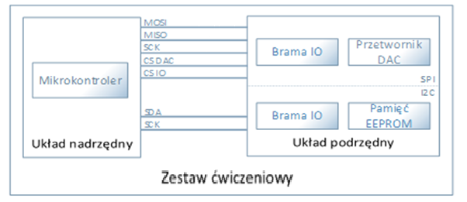
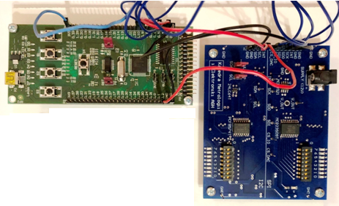
Zestaw ćwiczeniowy wykorzystywanym na zajęciach z przedmiotu …
Wstęp

Slide 3
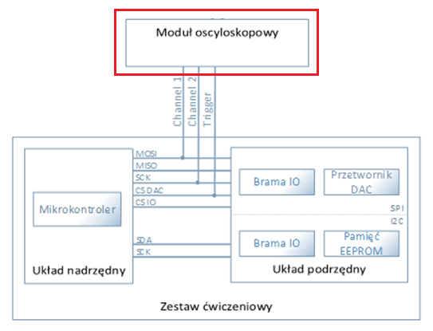
Cel pracy
Miniaturowy modułu oscyloskopowego, umożliwiający monitorowanie linii sygnałowych interfejsów I2C I SPI w zestawie ćwiczeniowym.

Slide 4
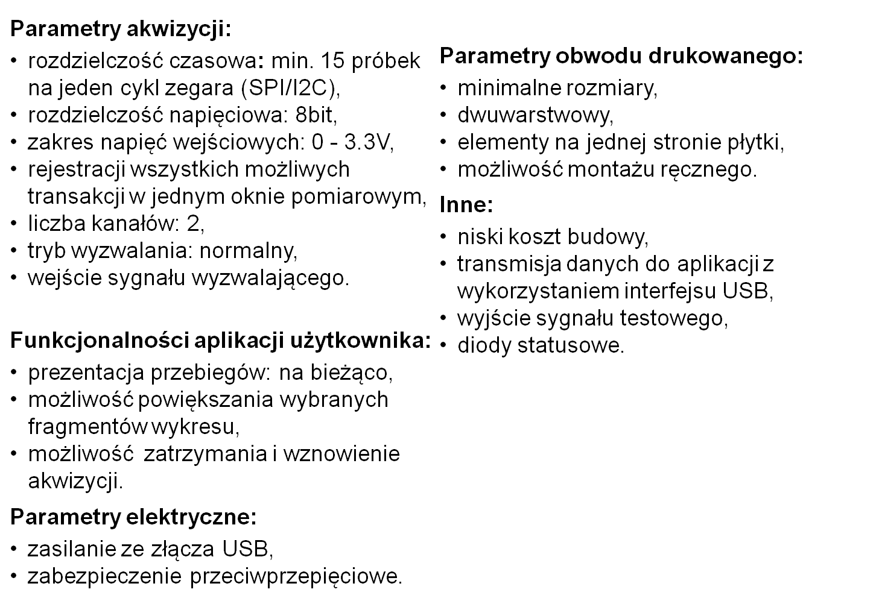
Założenia projektowe

Slide 5
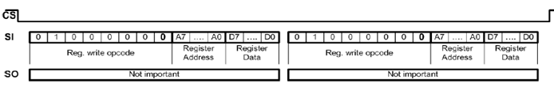
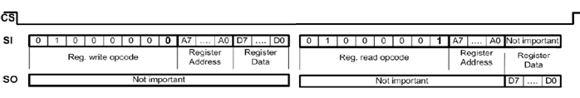
Dobór parametrów akwizycji
Na podstawie:
wymaganej minimalnej liczby próbek na jeden cykl zegara (15 próbek)
częstotliwości sygnału zegarowego synchronizującego transmisje(59kHz)
maksymalnej długość monitorowanej transakcji SPI/I2C (816us)
określono podstawowe parametry oscyloskopu:
częstotliwość próbkowania: 1000 kSa/s na kanał
długość rekordu pamięci: 2kB (2000 próbek)
Ustawienie lub odczyt stanu na wyjściu portu bramy IO - ramka transakcji(SPI), najdłuższa obserwowana transakcja 48 bitów danych

Slide 6
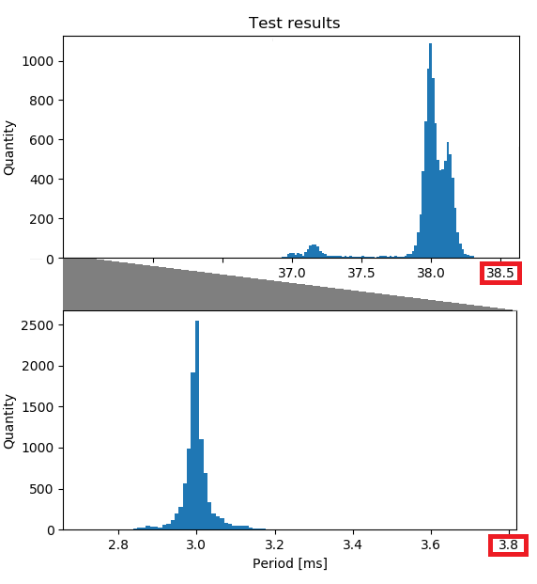
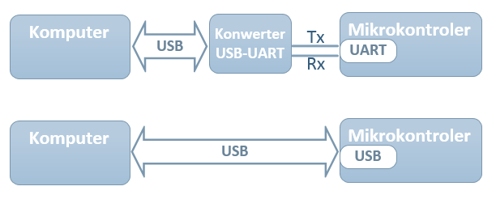
Dobór metody transmisji danych pomiarowych
Sprawdzono dwie metody transmisji danych pomiarowych, które pozwoliły na dobór odpowiedniego interfejsu komunikacyjnego, tj. :
wykorzystanie interfejsu UART oraz modułu
konwertera USB-UART
wykorzystanie wbudowanego interfejsu USB
Biorąc pod uwagę średni czas transakcji, komunikacja z wykorzystaniem USB (3,001ms) zachodzi ponad 12 razy szybciej niż w przypadku UARTa (37,976 ms). Z tego względu zdecydowano się na wykorzystanie sprzętowego interfejsu USB.

Slide 7
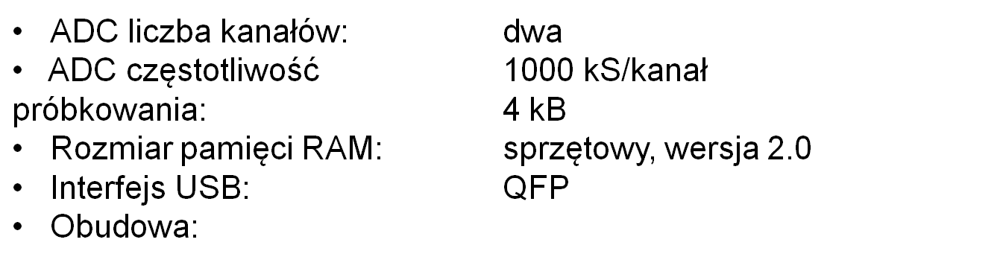
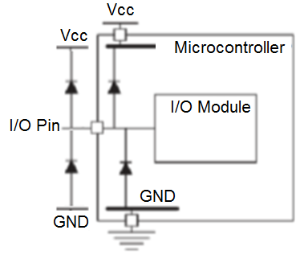
Dobór elementów systemu
Dobrany został mikrokontroler ATxmega32A4U-AU. Wyboru dokonano na podstawie poniższych kryteriów, które zestawiono z parametrami tego modułu:
Dobrane zostały również zabezpieczenia napięciowe dla kanałów pomiarowych. Wybrano moduł
SRDA 3.3-4 TBT, który ma chronić oscyloskop przed następującymi zagrożeniami:
Wystąpienie napięcia z poza maksymalnego dozwolonego zakresu.
Wyładowania elektrostatyczne.

Slide 8
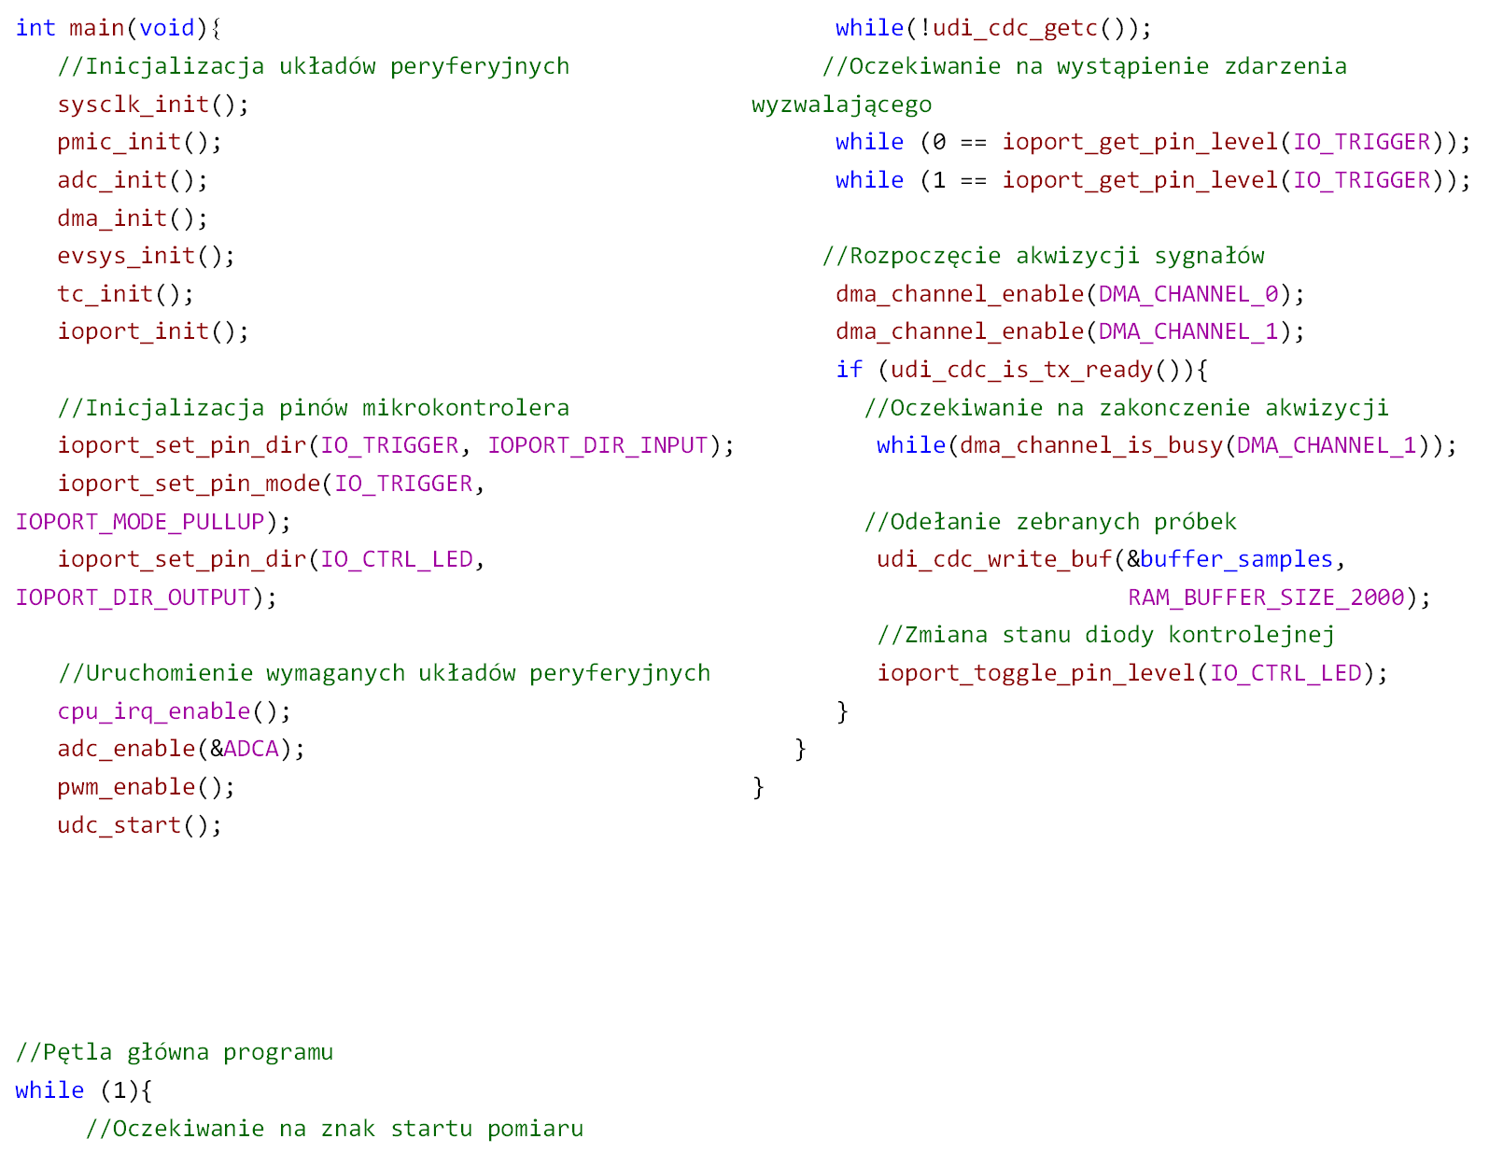
Program mikrokontrolera

Slide 9
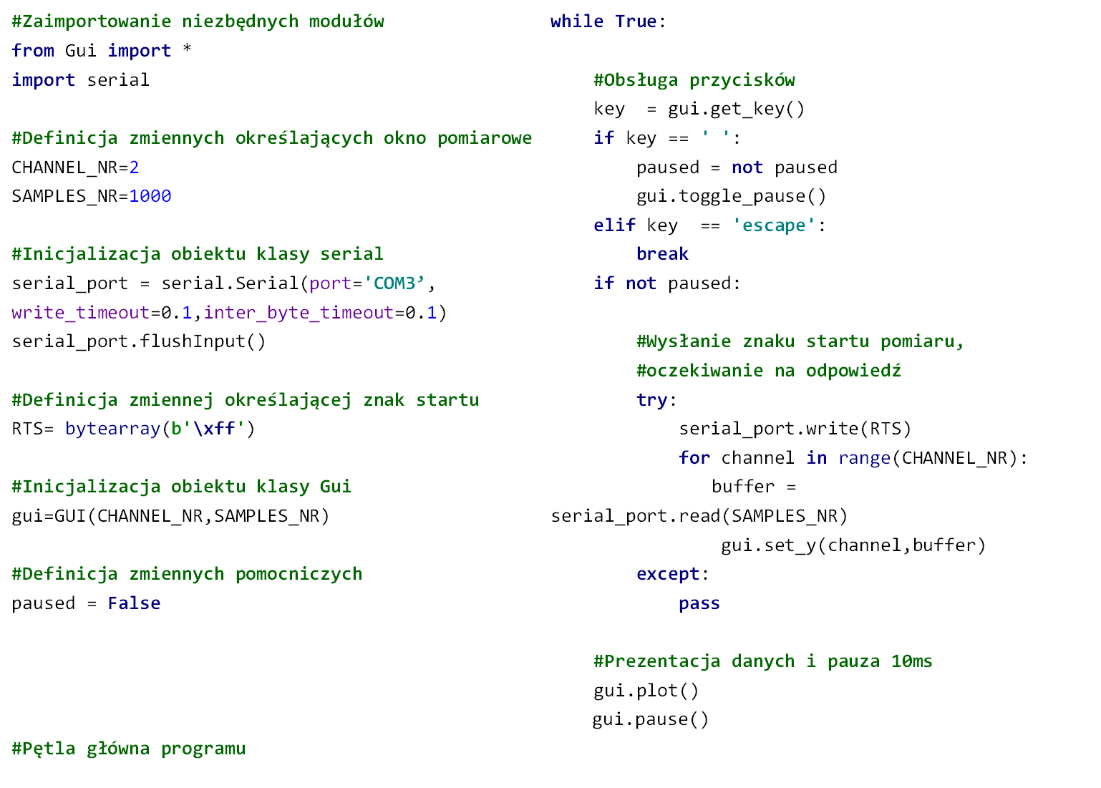
Program aplikacji użytkownika

Slide 10
Moduł Gui
Moduł Gui jest niezależnym komponentem wchodzącym w skład aplikacji użytkownika. Jego zadaniem jest prezentacja badanych przebiegów na ekranie komputera. Zastosowanie takiego modułowego podejścia, pozwala na modyfikacje dowolnego z elementów aplikacji, bez konieczności wprowadzania zmian w pozostałych.
Metody udostępniane przez klasę Gui :
toggle_pause() - prezentacja statusu akwizycji (aktywna/zatrzymana)
set_y() - ustawienie wartości dla określonego kanału
plot() - prezentacja odebranych danych na wykresie
pause() - zatrzymanie programu na 10ms, umożliwienie obsługi zdarzeń
modułowi pyplot
get_key() - sprawdzenie ostatnio wciśniętego przycisku

Slide 11
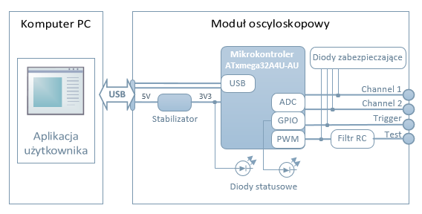
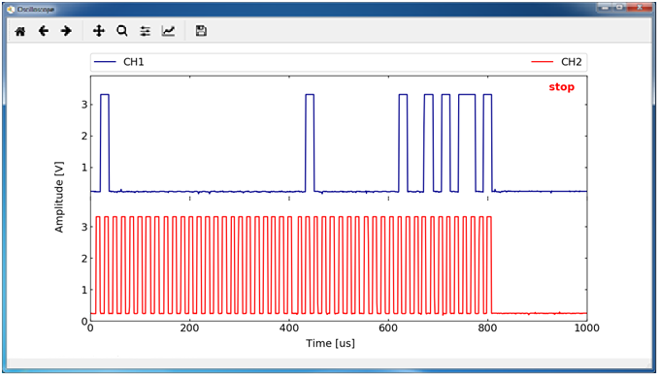
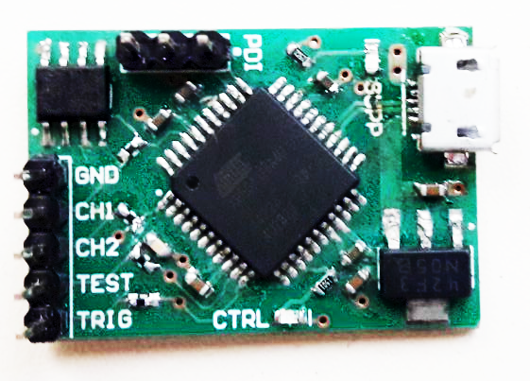
System pomiarowy

Slide 12
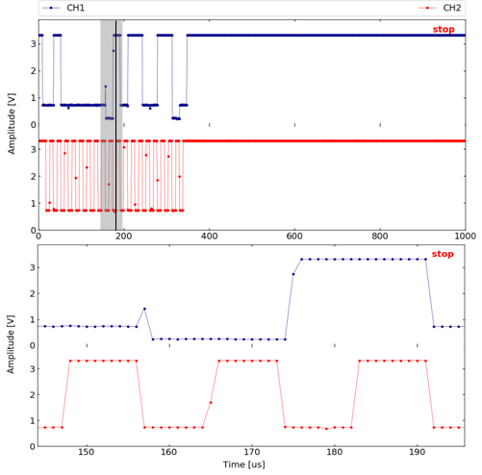
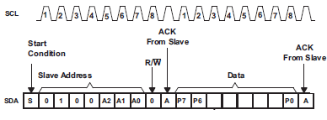
Testy
Analiza sygnału interfejsu I2C
Oscylogram dla transakcji ustawienia stanu na wyjściu bramy IO oraz fragment noty katalogowej bramy IO

Slide 13
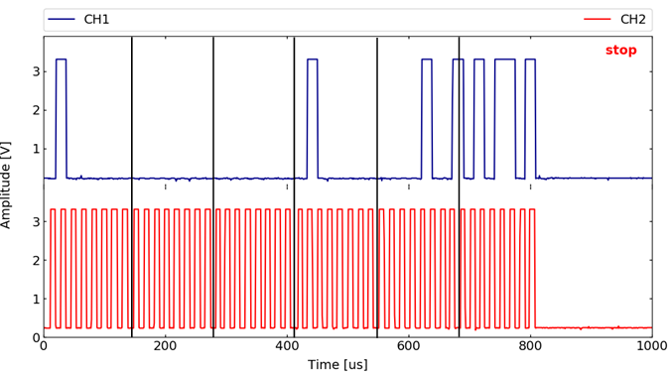
Testy
Analiza sygnału interfejsu SPI
Oscylogram dla transakcji ustawienia stanu na wyjściu bramy IO
oraz fragment noty katalogowej bramy IO

Slide 14
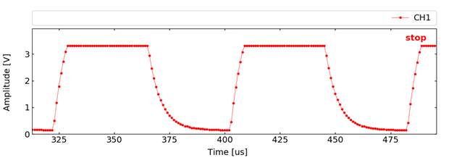
Testy
Rejestracja sygnału testowego

Slide 15
Podsumowanie
Parametry akwizycji:
rozdzielczość czasowa: min. 15 próbek na jeden cykl zegara (SPI/I2C): 17 ✔
rozdzielczość napięciowa: 8bit ✔
zakres napięć wejściowych: 0 - 3.3V ✔
rejestracji wszystkich możliwych transakcji w jednym oknie pomiarowym: ✔
liczba kanałów: 2 ✔
tryb wyzwalania: normalny: ✔
wejście sygnału wyzwalającego: ✔
Parametry obwodu drukowanego:
minimalne rozmiary: 22 x 32 mm ✔
dwuwarstwowy: ✔
elementy na jednej stronie płytki: ✔
możliwość montażu ręcznego: ✔
Funkcjonalności aplikacji użytkownika :
prezentacja przebiegów: na bieżąco: ✔
możliwość powiększania wybranych fragmentów wykresu: ✔
możliwość zatrzymania i wznowienie akwizycji: ✔

Slide 16
Podsumowanie
Parametry elektryczne:
zasilanie ze złącza USB: ✔
zabezpieczenie przeciwprzepięciowe: ✔
Inne:
minimalny koszt budowy: 28,17 zł*
transmisja danych do aplikacji z wykorzystaniem interfejsu USB: ✔
wyjście sygnału testowego: ✔
diody statusowe: ✔
*Kosztorys wykonano na podstawie cen oferowanych przez dostawcę komponentów elektronicznych TME oraz wykonawcy płytek PCB Satland. Ceny z dnia 25.08.2018 przy zakupie lub wykonaniu 20 sztuk.

Slide 17
Ograniczenia modułu oscyloskopowego
Do poprawnego działania moduł oscyloskopowy wymaga:
zainstalowania odpowiednich pakietów języka Python
uprzedniego podpięcia modułu
podania numeru portu COM, do którego jest podpięty
ciągłego podpięcia modułu
Możliwości rozwoju
Aplikacja użytkownika:
automatyczne rozpoznawanie numeru portu COM, do którego podłączony jest
moduł oscyloskopowy, na podstawie identyfikatorów VID i PID
rozdzielenie sekwencyjnie wykonywanych zadań, na poszczególne wątki
udostępnienie aplikacji w postaci pliku wykonywalnego .exe.
Moduł oscyloskopowy:
rejestracja badanego sygnału przed pojawieniem się zdarzenia wyzwalającego,
dodatkowe tryby wyzwalania (np. zbocze opadające)
dodatkowe rodzaje pracy układu akwizycji sygnału (np. singel)
możliwość konfiguracji parametrów akwizycji (np. szybkości próbkowania)

Slide 18
Dziękuję

